Slide 1
2021 윈도우프로그래밍 최종 프로젝트
2021 윈도우프로그래밍 최종 프로젝트
목차
1.
게임소개 및 특징, 게임규모
2.
실행방법
3.
구현한내용,구현하지 못한 내용
4.
게임구현 내용
4-1 스크린 샷
4-2 팀원 역할 및 팀원간 개발내용
4-3 제작일정에 따른 개발 상황
5.
제작 후기
2016184004 엔터테인먼트컴퓨팅 김용진
2016180026 게임공학과 안민혁

Slide 2
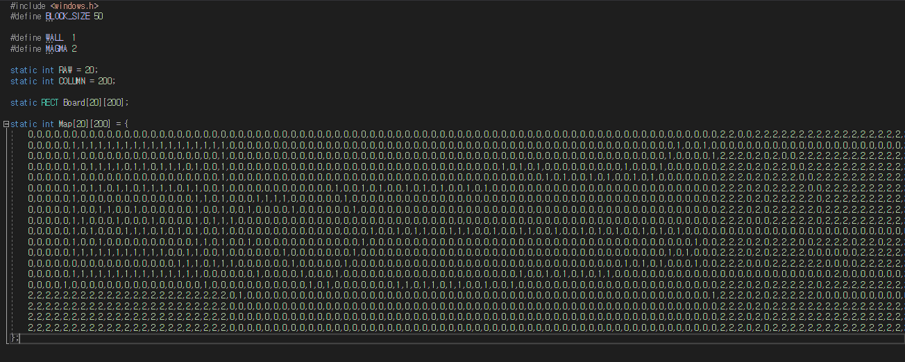
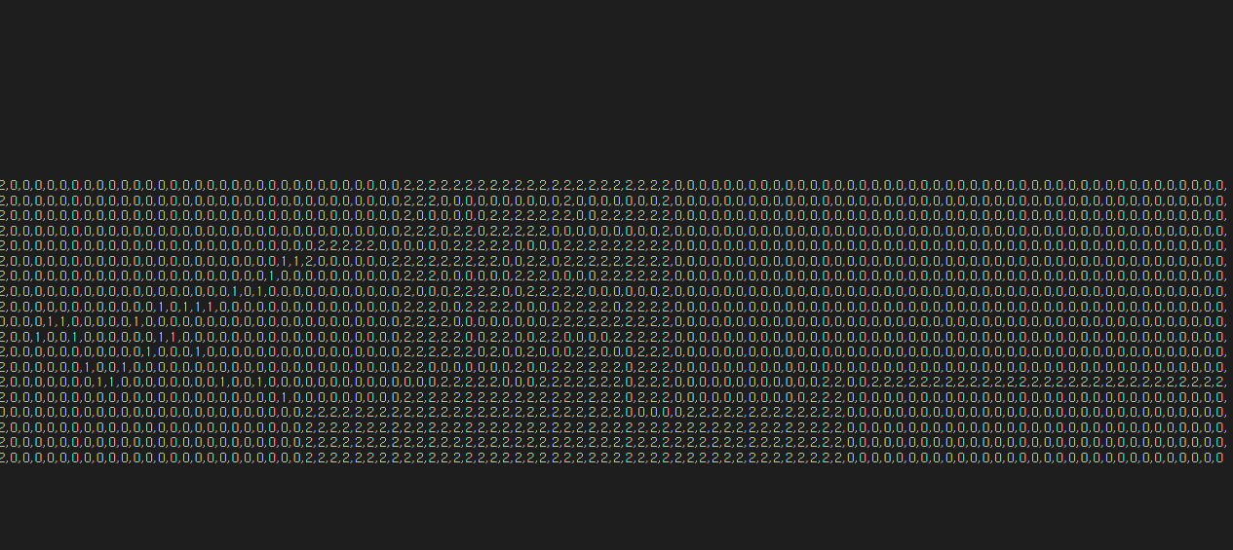
Part 1
게임 소개 및, 게임규모
게임 특징
- 수 많은 발판과 장애물 요소를 피해가면서 몬스터를 잡고, 미로를 통과 한 후 벽돌을 한칸 씩 밟아가며 탈출하는 2D횡 스크롤 게임
- 장애물로 인해 피해를 받게 되면 플레이어는 하트를 잃게 됩니다.
- 발판을 못 밟아서 떨어지게 되면 처음 위치에서 다시 시작합니다.
게임 규모
- Tile 방식으로 맵 제작.
- Tile 방식은 처음부터 맵 및 각종 장애물을 배치하는데 있어서 편리하여 Tile방식으로 제작
- 2차원 배열을 이용하여 세로 사이즈는 20*50으로 두고 횡 스크롤 게임이기 때문에 가로사이즈는 200*50으로 제작

Slide 3
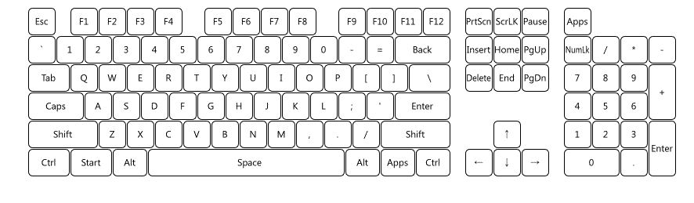
Part 2
실행방법
7
6
3
4
5
2
1
- 플레이어를 좌,우로 이동하게합니다.
1
- 플레이어가 위로 점프합니다. 두번 누르면 2단 점프가 가능합니다.
2
- 플레이어가 보고있는 방향으로 총알이 일직선으로 발사됩니다.
3
- 플레이어의 속도가 빨라 집니다.
4
- 플레이어가 중력을 크게 받아 점프 도중 보다 빠르게 내려오고 싶을 때 유용합니다.
5
- 게임이 리셋됩니다.
6
- 게임이 종료됩니다.
7

Slide 4
Part 3
구현한 내용, 구현하지 못한 내용
구현한 내용
- 오브젝트들과의 충돌처리 모두 구현
- 충돌처리 시 파티클 생성 및 하트 감소
- 몬스터와 플레이어 애니메이션 구현
- 횡 스크롤 구현
- 물리를 적용한 중력 구현
구현하지 못한 내용
- 기획상의 내용은 모두 구현하였으나 발판과의 충돌처리 과정에서 종종 버그가 있음

Slide 5
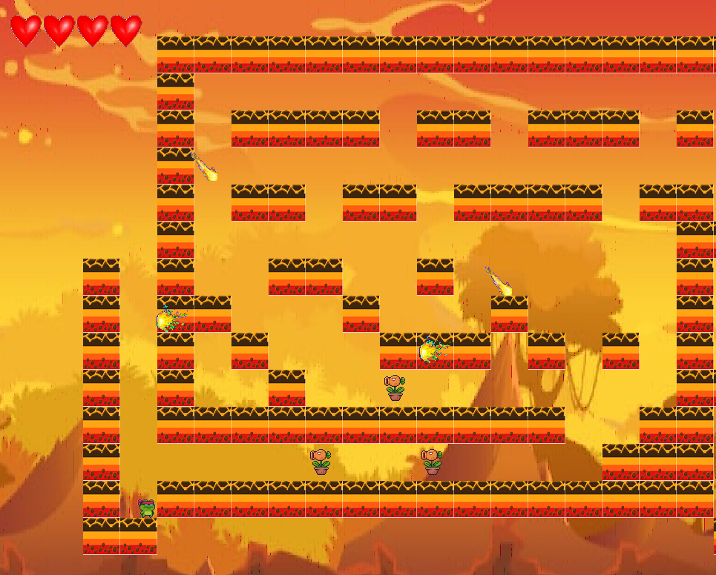
Part 4
게임구현 내용
4-1) 스크린샷
4-2) 팀원 역할, 팀원간 개발내용
김용진 | 안민혁
플레이어 움직임 및 물리 적용 | 리소스 수집
총알 발사 기능 구현 | Tile맵 제작, Map 배치
몬스터 제작 | 좌우 장애물, 상하 장애물 제작
충돌처리 박스와 충돌처리 박스 구현 | 충돌처리 박스와 충돌처리 박스 구현
버그 수정 | 추가하고 싶은 기능 추가
4-3) 제작일정에 따른 개발 상황
날짜 | 개발 상황
5.17~5.23 | 리소스 수집, 플레이어 이동 및 1,2단 점프 애니메이션 구현
5.24~5.30 | Map제작 및 발판 배치, 플레이어와 발판 체크
5.31~6.6 | 장애물 2종, 몬스터 1종 제작
6.7~6.13 | 장애물과 몬스터 그리고 플레이어와의 충돌처리
6.14~6.16 | 버그 수정

Slide 6
Part 5
제작후기
김용진
여태까지 배운 내용들을 모아서 제작하는 것이 재밌었습니다. 그리고 움직이거나 점프를 해서 중력이 적용된 상태에서 발판과의 충돌처리 하는 부분을 처리하는데 어려움이 있었습니다.
그래도 지금까지 배운 것들을 통해 완성된 게임을 제작하고 나니 뿌뜻했습니다.
안민혁
처음에 계획했던 게임은 자쿰 퀘스트같은 사람 화나게하는
게임이었습니다.
유행했던 항아리 게임같이 열심히 어렵게 조금씩 조금씩 가다가 많
이 왔을 때 쯤 죽어버리면 처음부터 다시시작하면 중독성도 굉장히
많이 있을것같아서 제작하기 시작했습니다.
완성되어가는 게임을 보면서 이런 간단한 게임도 상당히 많은
시간이 소요되고 많은버그들이 생기는데 요즘 만들어진
게임들은 도대체 어떤 천재들이 만드는건가 싶어서 절망감도
많이 느낀것 같습니다.

Slide 7
시청해 주셔서 감사합니다.
2021 윈도우프로그래밍 최종 프로젝트
2016184004 엔터테인먼트컴퓨팅 김용진
2016180026 게임공학과 안민혁

